Slide 1
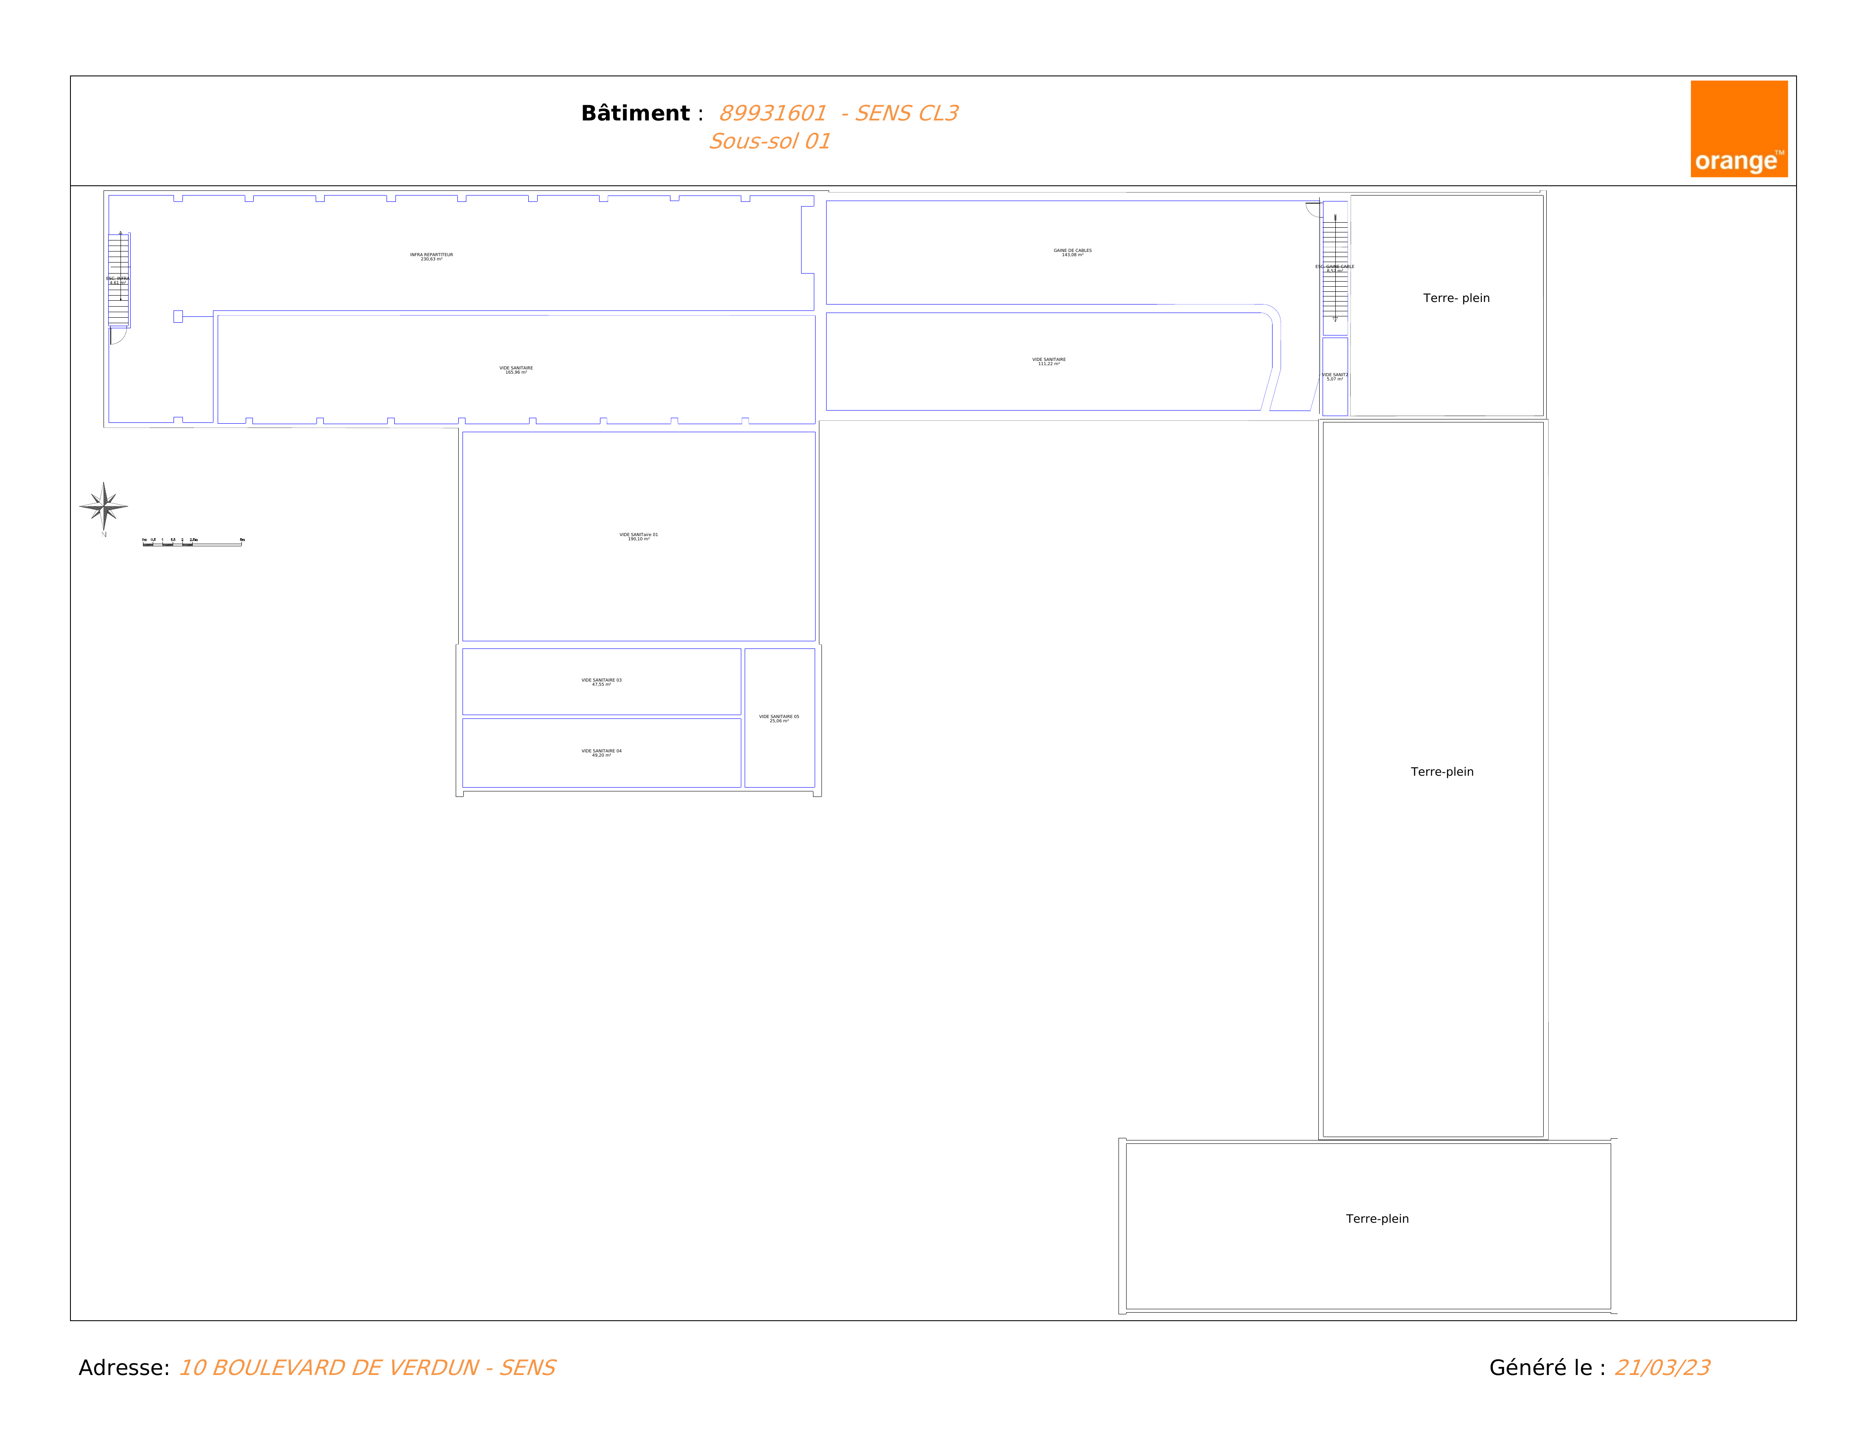
UR N°04 | Fenêtre 2 – Mur B
0,6 mg/cm²
Dupliquez cette diapositive
Effacer le fond de plan exemple
Coller le nouveau plan
Passer le en arrière plan
Copier et Coller ces étiquettes au besoin
UR N°12 | Allège bois peinture
4,6 mg/cm²

Slide 2
Réf. MPCA : 002 | Allège bois peinture
Sol plastique | PAD
Dalle de sol 30x30 Grise + colle noire
Dupliquez cette diapositive
Effacer le fond de plan exemple
Coller le nouveau plan
Passer le en arrière plan
Copier et Coller ces étiquettes au besoin
Réf. MPCA : 002 | Allège bois peinture
Sol plastique | AC1
Dalle de sol 30x30 Grise + colle noire
Légende :
EP – Evaluation Périodique
AC1 – Action corrective de 1er niveau
AC2 – Action corrective de 2nd niveau
N1 – Note 1
N2 – Note 2
N3 – Note 3
NE – Non Evalué
PAD – Pas d’Amiante Détecté
AD – Amiante Détecté
LNV – Local Non Visité
ZI – Zone Inaccessible

